Slide 1


Дипломатичний протокол І етикет

Slide 2
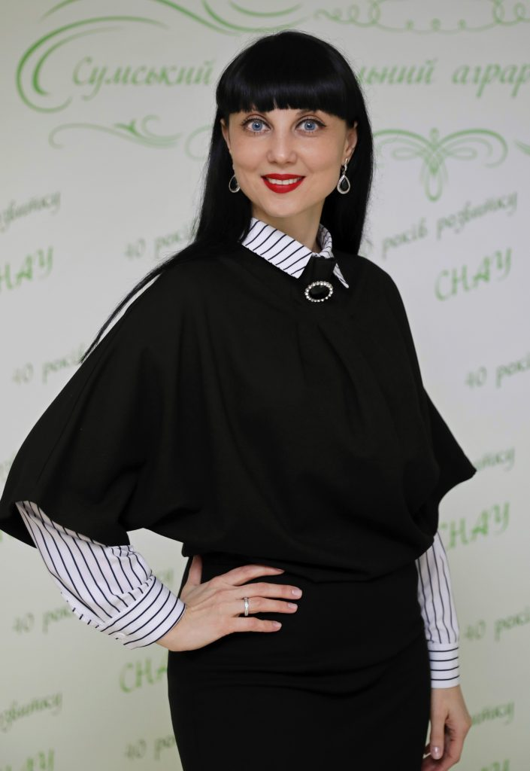

Хто викладач курсу?
Кандидат економічних наук, доцент кафедри менеджменту імені професора Л.І. Михайлової
Галинська
Ангеліна Вікторівна
Детальніше про викладача тут:
https://eim.snau.edu.ua/kafedri/menedzhmentu/sklad-kafedri/galinska-angelina-viktorivna/

Slide 3


МЕТА ВИВЧЕННЯ ДИСЦИПЛІНИ:
вивчення основних правил ділового етикету й протоколу, використання їх на практиці в спілкуванні з колегами, керівництвом, підлеглими, органами публічного управління, політичними партіями та громадськими організаціями.
ЗАВДАННЯ ДИСЦИПЛІНИ:
розкрити зміст основних категорій курсу «Дипломатичний протокол і етикет»; висвітлити питання визначення старшинства та специфіку протокольного забезпечення почесних гостей; з’ясувати особливості статусу гостей та визначення їх старшинства; проаналізувати психологічні аспекти формування етикету; окреслити сферу використання етикету; домогтися розуміння ролі та значення етикету та протоколу у суспільному житті та діяльності органів державної влади

Slide 4





Вивчивши курс, ви отримаєте відповіді на такі питання як:
Яка історія становлення та основні категорії дисципліни «Дипломатичний протокол і етикет»?
Яка специфіка протокольного забезпечення багатосторонньої дипломатії (міжнародних нарад, конференцій, симпозіумів тощо?
Які особливості протоколу?
Які правила визначення старшинства?
Які норми та правові основи дипломатичного протоколу?

Slide 5

Зміст дисципліни:
Тема 1. Поняття та історія дипломатичного протоколу і етикету
Тема 2. Норми й традиції дипломатичного протоколу
Тема 3. Ділові візити та бесіди
Тема 4. Дотримання норм етикету як складова іміджу сучасної ділової людини, політика
Тема 5. Етикет символів державного суверенітету
Тема 6. Особливості складання та заповнення документів
Тема 7. Протокол організації та проведення офіційних заходів
Тема 8. Етикет вітань та представлень
Тема 9. Правила етикету на прийомах
Тема 10. Дрес-код в роботі органів державної влади
Тема 11. Етикет вручення та прийняття подарунків

